Slide 1
Программирование на Java
Классы String, StringBuilder, StringTokenizer

Slide 2

Введение в строки. Класс String
Строка представляет собой последовательность символов.
Для работы со строками в Java определен класс String, который предоставляет ряд методов для манипуляции строками.
Физически объект String представляет собой ссылку на область в памяти, в которой размещены символы.

Slide 3
Свойства класса String
Класс String в Java — это final класс, который не может иметь потомков.
Класс String — immutable класс, то есть его объекты не могут быть изменены после создания. Любые операции над объектом String, результатом которых должен быть объект класса String, приведут к созданию нового объекта.
Благодаря своей неизменности, объекты класса String являются потокобезопасными и могут быть использованы в многопоточной среде.
Каждый объект в Java может быть преобразован в строку через метод toString(), унаследованный всеми Java-классами от класса Object.

Slide 4
Основные методы класса String
length(): для нахождения длины строки или длины набора символов toCharArray(): преобразовать строку в массив символов isEmpty(): позволяет проверить строку на пустоту. Если строка пуста, он возвращает true concat(): объединяет строки valueOf(): преобразует объект в строковый вид join(): соединяет строки с учетом разделителя charAt(): возвращает символ строки по индексу getChars(): возвращает группу символов equals(): сравнивает строки с учетом регистра equalsIgnoreCase(): сравнивает строки без учета регистра trim(): удаляет начальные и конечные пробелы split(regex): разбиение строки на массив строк, в качестве разделителя выступает строковое регулярное выражение regex | indexOf(): находит индекс первого вхождения подстроки в строку lastIndexOf(): находит индекс последнего вхождения подстроки в строку startsWith(): определяет, начинается ли строка с подстроки endsWith(): определяет, заканчивается ли строка на определенную подстроку replace(): заменяет в строке одну подстроку на другую substring(): возвращает подстроку, начиная с определенного индекса до конца или до определенного индекса сompareTo(): сравнивает две строки regionMatches(): сравнивает подстроки в строках toLowerCase(): переводит все символы строки в нижний регистр toUpperCase(): переводит все символы строки в верхний регистр

Slide 5
Создание строки
У класса String есть много конструкторов, которые позволяют:
создать объект, содержащий пустую строку
создать копию строковой переменной
создать строку на основе массива символов
создать строку на основе массива байтов (с учетом кодировок)
и т.д.
Напрямую присвоить строку в двойных кавычках
Notes:
Для создания новой строки мы можем использовать один из конструкторов класса String, либо напрямую присвоить строку в двойных кавычках.

Slide 6
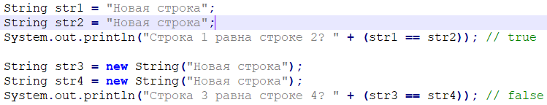
Интернирование строк
Java Heap Memory
Новая строка
str3 = new String(“Новая строка”);
Новая строка
str4 = new String(“Новая строка”);
String Pool
str1 = “Новая строка”;
Новая строка
str2 = “Новая строка”;
Notes:
Экземпляр класса String хранится в памяти, именуемой куча (heap), но есть некоторые нюансы. Если строка, созданная при помощи конструктора хранится непосредственно в куче, то строка, созданная как строковый литерал, уже хранится в специальном месте кучи — в так называемом пуле строк (string pool). В нем сохраняются исключительно уникальные значения строковых литералов, а не все строки подряд. Процесс помещения строк в пул называется интернирование (от англ. interning).
Когда мы объявляем переменную типа String и присваиваем ей строковый литерал, то JVM обращается в пул строк и ищет там такое же значение. Если пул содержит необходимое значение, то компилятор просто возвращает ссылку на соответствующий адрес строки без выделения дополнительной памяти. Если значение не найдено, то новая строка будет интернирована, а ссылка на нее возвращена и присвоена переменной.
Напомним, что знак «==» сравнивает ссылки на объекты, а не их значения. Результат выполнения программы подтверждает, что строки str1 и str2 ссылаются на одно и то же место в памяти в пуле строк.

Slide 7
Конкатенация строк
Java позволяет складывать строковые переменные:
используя знак +
С помощью метода concat()

Slide 8
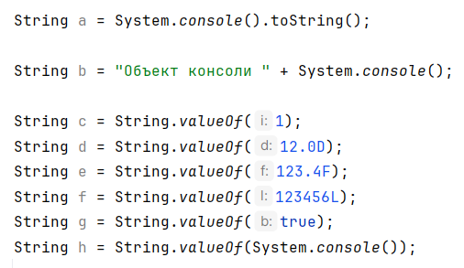
Преобразование к строковому типу
Все переменные, объекты, выражения в Java можно преобразовать к типу String, вызвав метод toString() у объекта
Для перевода экземпляра любого Java-класса или любого примитивного типа данных к строковому представлению, можно использовать метод String.valueOf()
Складывая объекты класса String с объектами других классов, мы приводим последние к строковому виду. Преобразование объектов других классов к строковому представлению выполняется через неявный вызов метода toString() у объекта.
Notes:
абсолютно все переменные, объекты, выражения в Java можно преобразовать к типу String
Более того, это автоматически происходит, когда мы складываем тип String с каким-нибудь другим типом

Slide 9
Преобразование строки в число
Часто бывает нужно перевести строку в число. У классов оберток примитивных типов есть методы, которые служат как раз для этой цели. Все эти методы начинаются со слова parse.
Notes:
любую строку в число преобразовать нельзя. Но вот если строка состоит только из цифр, то все-таки можно.
Рассмотрим ниже перевод строки в целочисленное (Integer) и дробное (Double) числа

Slide 10
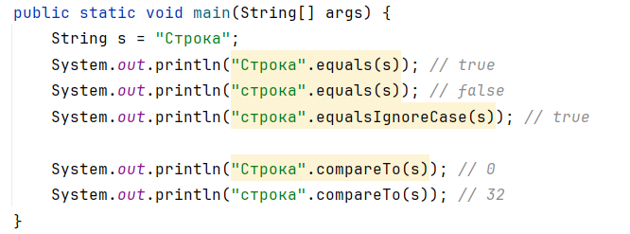
Сравнение строк
Для сравнения строк можно воспользоваться методами
equals()
compareTo()
Notes:
оператор == сравнивает ссылки!
Когда при сравнении строк нам не важен регистр, нужно использовать метод equalsIgnoreCase()
the value 0 if the argument string is equal to this string; a value less than 0 if this string is lexicographically less than the string argument; and a value greater than 0 if this string is lexicographically greater than the string argument.

Slide 11
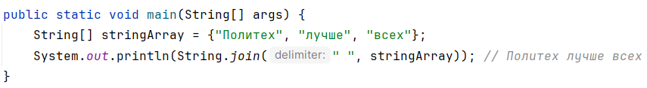
Перевод коллекции строк
Если нужно преобразовать все элементы некоторой коллекции строк к строковому представлению через произвольный разделитель, можно использовать такие методы класса String:
join(CharSequence delimiter, CharSequence... elements)
join(CharSequence delimiter, Iterable<? extends CharSequence> elements)
где delimiter — разделитель элементов,
а elements — массив строк / экземпляр коллекции строк.

Slide 12
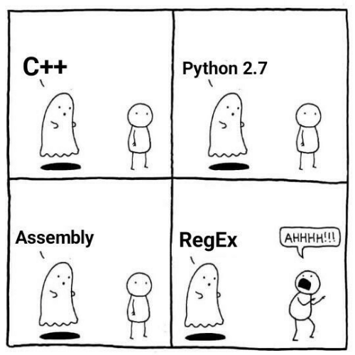
Регулярные выражения
Регулярные выражения представляют мощный инструмент для обработки строк. Регулярные выражения позволяют задать шаблон, которому должна соответствовать строка или подстрока.
Некоторые методы класса String принимают регулярные выражения и используют их для выполнения операций над строками.
Для разделения строки на подстроки применяется метод split(). В качестве параметра он может принимать регулярное выражение, которое представляет критерий разделения строки.
matches() принимает регулярное выражение и возвращает true, если строка соответствует этому выражению. Иначе возвращает false.

Slide 13
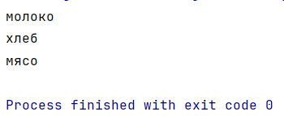
Разбиение строки на массив строк
Эту операцию выполняет метод split(String regex)
В качестве разделителя выступает строковое регулярное выражение regex.

Slide 14
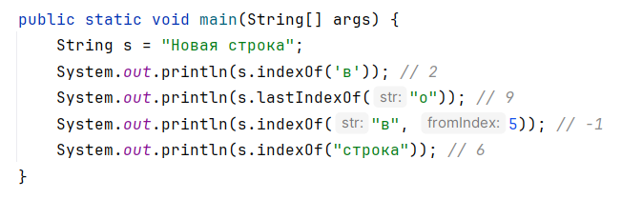
Определение позиции элемента
Набор методов для определения позиции символа/подстроки в строке:
indexOf(int ch)
indexOf(int ch, int fromIndex)
indexOf(String str)
indexOf(String str, int fromIndex)
lastIndexOf(int ch)
lastIndexOf(int ch, int fromIndex)
lastIndexOf(String str)
lastIndexOf(String str, int fromIndex)
Если искомый элемент не найден, методы вернут в строке -1, иначе индекс элемента

Slide 15
Извлечение подстроки
Для извлечения подстроки из строки класс String в Java предоставляет методы:
substring(int beginIndex)
substring(int beginIndex, int endIndex)
Notes:
Рассмотрим, как с помощью методов определения позиции элемента и извлечения подстроки мы можем получить имя файла из его пути:

Slide 16
Верхний/нижний регистр
Класс String предоставляет методы для перевода строки в верхний и нижний регистры:
toLowerCase()
toUpperCase()

Slide 17
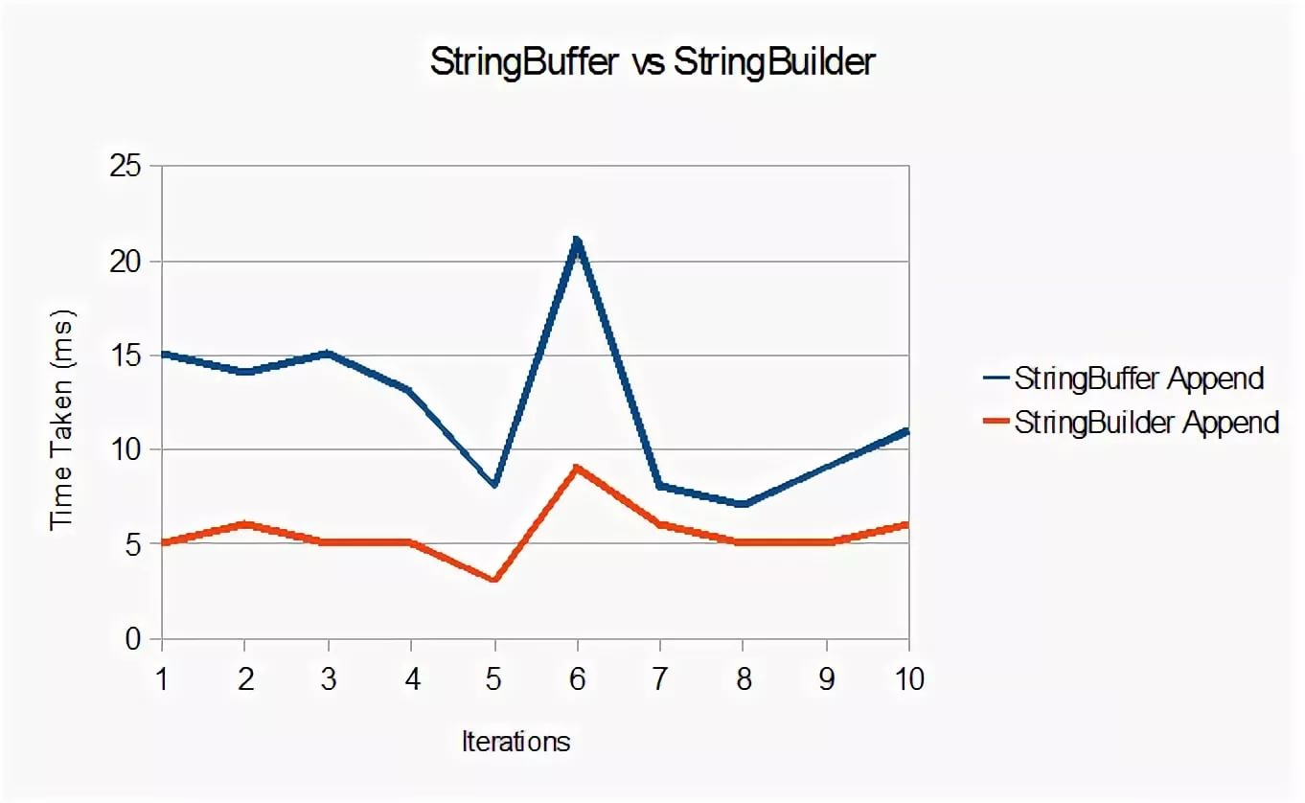
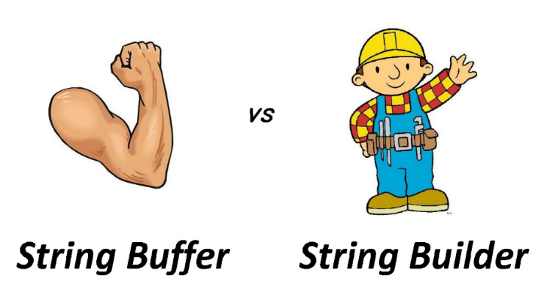
StringBuffer и StringBuilder
Объекты String являются неизменяемыми, поэтому все операции, которые изменяют строки, фактически приводят к созданию новой строки, что сказывается на производительности приложения.
Чтобы работа со строками проходила с меньшими издержками в Java были добавлены классы StringBuffer и StringBuilder.
Различие состоит в том, что класс StringBuffer синхронизированный и потокобезопасный, а класс StringBuilder не потокобезопасный, но при этом работает быстрее, чем StringBuffer в однопоточных приложениях.
Notes:
То есть класс StringBuffer удобнее использовать в многопоточных приложениях, где объект данного класса может меняться в различных потоках. Если же речь о многопоточных приложениях не идет, то лучше использовать класс StringBuilder, который не потокобезопасный, но при этом работает быстрее, чем StringBuffer в однопоточных приложениях

Slide 18
StringBuilder
StringBuilder append(obj) Преобразовывает переданный объект в строку и добавляет к текущей строке
StringBuilder insert(int index, obj) Преобразовывает переданный объект в строку и вставляет в текущую строку
StringBuilder replace(int start, int end, String str) Заменяет часть строки, заданную интервалом start..end на переданную строку
StringBuilder deleteCharAt(int index) Удаляет из строки символ под номером index
StringBuilder delete(int start, int end) Удаляет из строки символы, заданные интервалом
int indexOf(String str, int index) Ищет подстроку в текущей строке
int lastIndexOf(String str, int index) Ищет подстроку в текущей строке с конца
char charAt(int index) Возвращает символ строки по его индексу
String substring(int start, int end) Возвращает подстроку, заданную интервалом
StringBuilder reverse() Разворачивает строку задом наперед.
void setCharAt(int index, char) Изменяет символ строки, заданный индексом на переданный
int length() Возвращает длину строки в символах

Slide 19
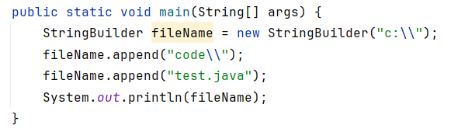
StringBuilder: добавление к строке
Чтобы что-то добавить к изменяемой строке (StringBuilder), нужно воспользоваться методом append()
// C:\code\test.java

Slide 20
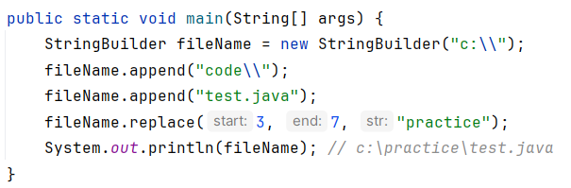
StringBuilder: заменить часть строки
Чтобы заменить часть строки на другую, нужно вызвать метод
replace(int begin, int end, String str)

Slide 21
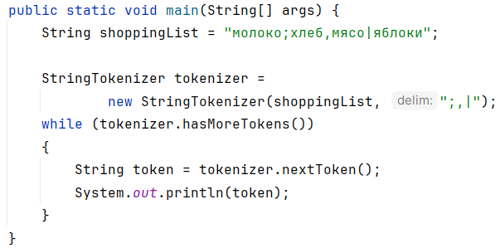
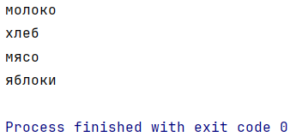
Класс StringTokenizer
Класс StringTokenizer пакета java.util предназначен для разложения строки на составляющие.
В конструктор с двумя параметрами нужно передать строку, которую мы разбиваем на части, и строку – набор символов, используемых для разделения.
Разделителем считается каждый символ строки, переданный второй строкой в конструктор StringTokenizer
Метод nextToken() возвращает очередной токен – подстроку.
Метод hasMoreTokens() возвращает true, если еще остались не отданные подстроки.
Notes:
Обработка текста зачастую предполагает синтаксический анализ или разбор форматированной входной строки. Синтаксический анализ подразумевает разделе­ние текста на ряд отдельных частей, так называемых лексем, которые способны пе­редать в определенной последовательности некоторое семантическое значение.
Мы уже разделяли строку, используя метод split, указывая регулярное выражение. Но есть еще один способ с помощью StringTokenizer
Этот класс не использует регулярные выражения, вместо этого в него просто передается строка, состоящая из символов-разделителей. Преимущества этого подхода в том, что он не разбивает сразу всю строку на кусочки, а потихоньку идет от начала к концу.
StringTokenizer имеет серьезные функциональные ограничения. Так StringTokenizer раскладывает входную строку на части согласно переданным ему данных списком разделителей. Он не выполняет проверку на наличие разделителя внутри подстроки и не возвращает пустую строку нулевой длины, если во входном потоке обнаружена последовательность разделителей.

Slide 22
Классы-оболочки
Классы оболочки (Wrapper classes) - это классы в Java, которые инкапсулируют типы данных примитивов и предоставляют методы и конструкторы для работы с этими типами данных в объектно-ориентированном стиле.
Notes:
Класс называется "оболочкой" потому, что он, по сути, копирует то, что уже существует, но добавляет новые возможности
Например, обычный int занимает меньше места, и если нет необходимости проводить над ним особые операции, Ваш компьютер будет работать быстрее.
В свою очередь, с помощью класса-оболочки Integer можно выполнять специальные операции - например, перевести текст в число (с помощью метода .parseInt() для Integer-а ). Если попробовать сделать это с помощью кода самому придется изрядно повозиться.
я работы с привычными типами.

